Slide 1











Bài 2
Giáo viên: ..................
Notes:
更多模板请关注：https://haosc.taobao.com

Slide 2


1
Khởi động

Slide 3
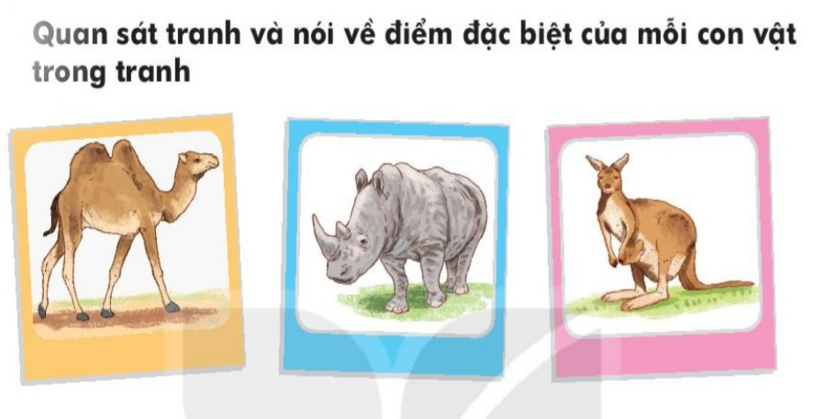

Slide 4
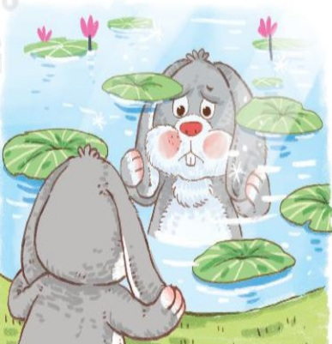

Slide 5


Slide 6
2
Đọc

Slide 7
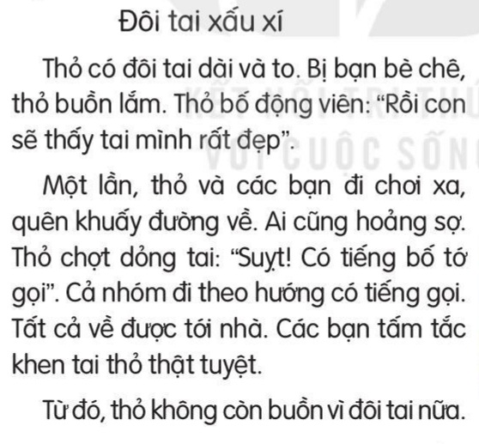


Slide 8
Tìm tiếng trong bài có chứa vần mới:
uây
oang
uyt

Slide 9
Đôi tai xấu xí
Thỏ có đôi tai dài và to. Bị bạn bè chê, thỏ buồn lắm. Thỏ bố động viên: “Rồi con sẽ thấy tai mình rất đẹp.”
Một lần, thỏ và các bạn đi chơi xa, quên khuấy đường về. Ai cũng hoảng sợ. Thỏ chợt dỏng tai: “Suỵt! Có tiếng bố tớ gọi.” Cả nhóm đi theo hướng có tiếng gọi. Tất cả về được nhà. Các bạn tấm tắc khen tai thỏ thật tuyệt.
Từ đó thỏ không còn buồn vì đôi tai nữa.
khuấy
hoảng
Suỵt

Slide 10
Đôi tai xấu xí
Thỏ có đôi tai dài và to. Bị bạn bè chê, thỏ buồn lắm. Thỏ bố động viên: “Rồi con sẽ thấy tai mình rất đẹp.”
Một lần, thỏ và các bạn đi chơi xa, quên khuấy đường về. Ai cũng hoảng sợ. Thỏ chợt dỏng tai: “Suỵt! Có tiếng bố tớ gọi.” Cả nhóm đi theo hướng có tiếng gọi. Tất cả về được nhà. Các bạn tấm tắc khen tai thỏ thật tuyệt.
Từ đó thỏ không còn buồn vì đôi tai nữa.

Slide 11
Đôi tai xấu xí
Thỏ có đôi tai dài và to. Bị bạn bè chê, thỏ buồn lắm. Thỏ bố động viên: “Rồi con sẽ thấy tai mình rất đẹp.”
Một lần, thỏ và các bạn đi chơi xa, quên khuấy đường về. Ai cũng hoảng sợ. Thỏ chợt dỏng tai: “Suỵt! Có tiếng bố tớ gọi.” Cả nhóm đi theo hướng có tiếng gọi. Tất cả về được nhà. Các bạn tấm tắc khen tai thỏ thật tuyệt.
Từ đó thỏ không còn buồn vì đôi tai nữa.
1
2
3
4
5
6
7
8
9
10
11
12

Slide 12
Một lần, thỏ và các bạn đi chơi xa, quên khuấy đường về.

Slide 13
Đôi tai xấu xí
Thỏ có đôi tai dài và to. Bị bạn bè chê, thỏ buồn lắm. Thỏ bố động viên: “Rồi con sẽ thấy tai mình rất đẹp.”
Một lần, thỏ và các bạn đi chơi xa, quên khuấy đường về. Ai cũng hoảng sợ. Thỏ chợt dỏng tai: “Suỵt! Có tiếng bố tớ gọi.” Cả nhóm đi theo hướng có tiếng gọi. Tất cả về được nhà. Các bạn tấm tắc khen tai thỏ thật tuyệt.
Từ đó thỏ không còn buồn vì đôi tai nữa.

Slide 14
Đôi tai xấu xí
Thỏ có đôi tai dài và to. Bị bạn bè chê, thỏ buồn lắm. Thỏ bố động viên: “Rồi con sẽ thấy tai mình rất đẹp.”
Một lần, thỏ và các bạn đi chơi xa, quên khuấy đường về. Ai cũng hoảng sợ. Thỏ chợt dỏng tai: “Suỵt! Có tiếng bố tớ gọi.” Cả nhóm đi theo hướng có tiếng gọi. Tất cả về được nhà. Các bạn tấm tắc khen tai thỏ thật tuyệt.
Từ đó thỏ không còn buồn vì đôi tai nữa.

Slide 15
Đôi tai xấu xí
Thỏ có đôi tai dài và to. Bị bạn bè chê, thỏ buồn lắm. Thỏ bố động viên: “Rồi con sẽ thấy tai mình rất đẹp.”
Một lần, thỏ và các bạn đi chơi xa, quên khuấy đường về. Ai cũng hoảng sợ. Thỏ chợt dỏng tai: “Suỵt! Có tiếng bố tớ gọi.” Cả nhóm đi theo hướng có tiếng gọi. Tất cả về được nhà. Các bạn tấm tắc khen tai thỏ thật tuyệt.
Từ đó thỏ không còn buồn vì đôi tai nữa.

Slide 16
3
Trả lời
câu hỏi

Slide 17
Thỏ buồn vì bị bạn bè chê đôi tai vừa dài vừa to.
a. Vì sao thỏ buồn?

Slide 18
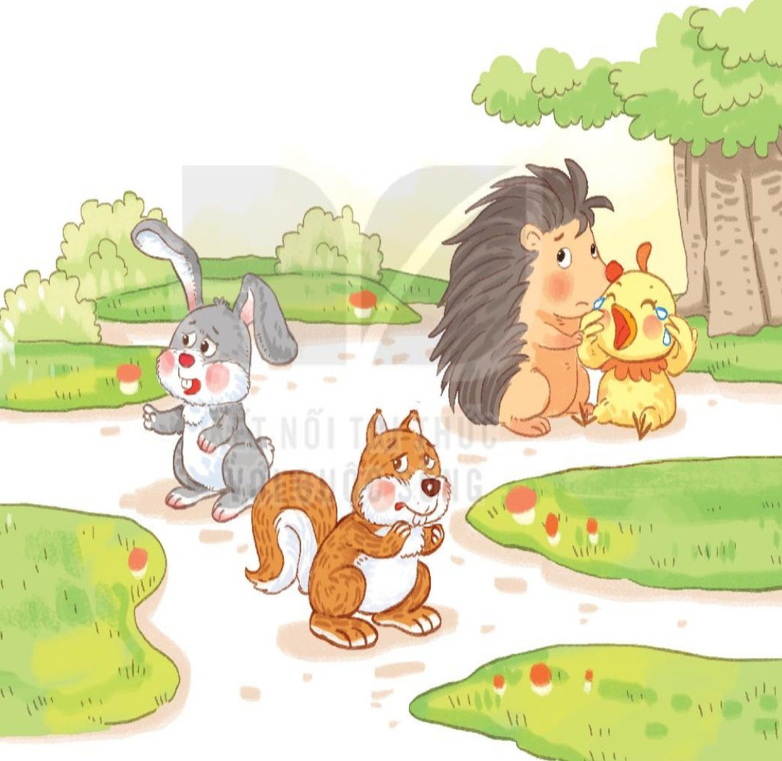
b. Chuyện gì xảy ra trong lần thỏ và các bạn đi chơi xa?
Trong lần đi chơi xa, thỏ và các bạn đã quên khuấy đường về .

Slide 19
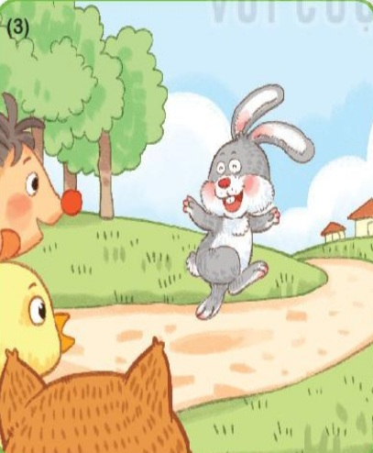
c. Nhờ đâu mà cả nhóm tìm được đường về nhà?
Cả nhóm tìm được đường về nhà nhờ đôi tai thính của thỏ.

Slide 20
4
Viết vào vở

Slide 21
Viết câu trả lời cho câu hỏi c ở mục 3
Cả nhóm tìm được đường về
nhà nhờ
(…).
đôi tai thính của thỏ.
.

Slide 22

Tô chữ hoa C
6
5
4
3
2
1
2
3
4
5

Slide 23
Viết câu trả lời cho câu hỏi c ở mục 3
Cả nhóm tìm được đường về
nhà nhờ
(…).
đôi tai thính của thỏ.
.

Slide 24
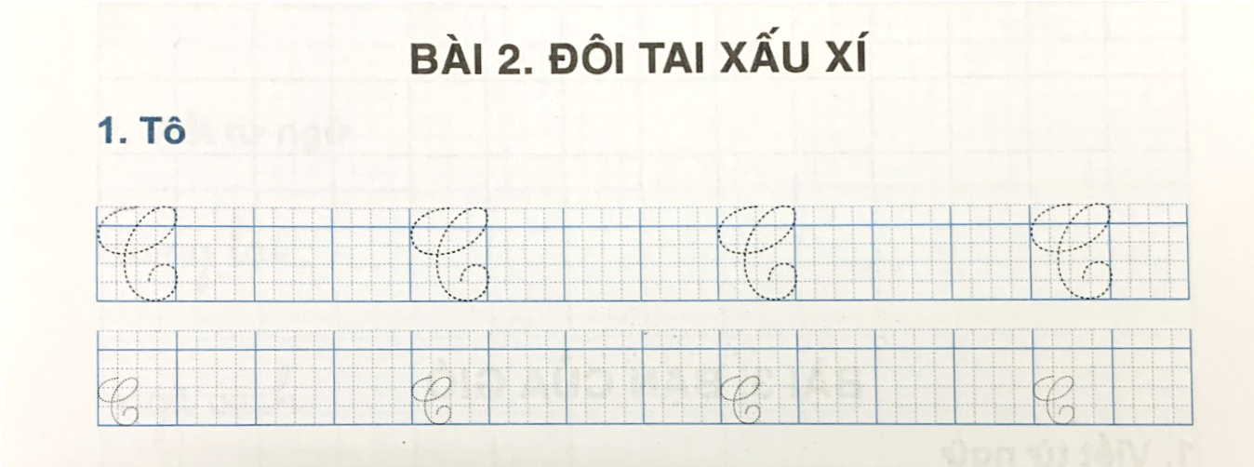

Slide 25
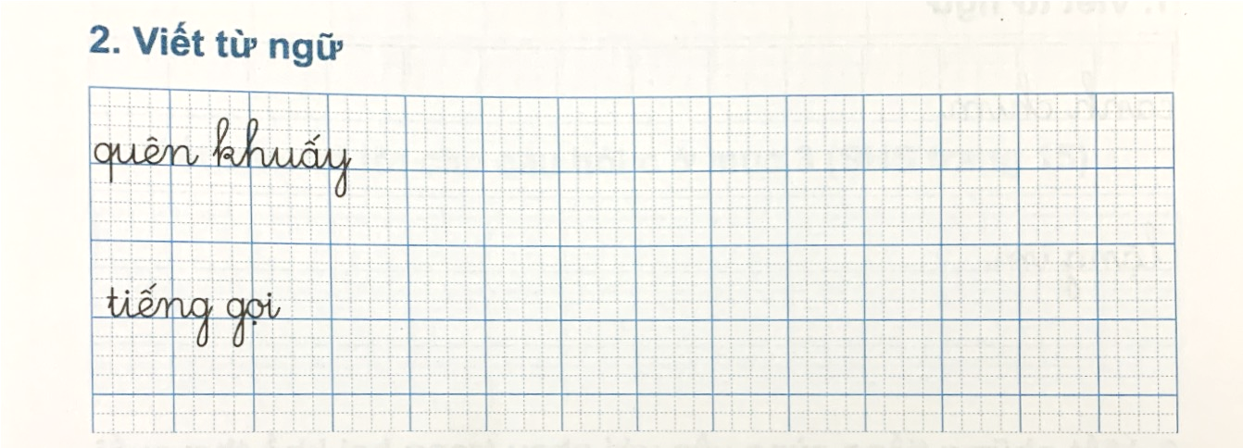

Slide 26
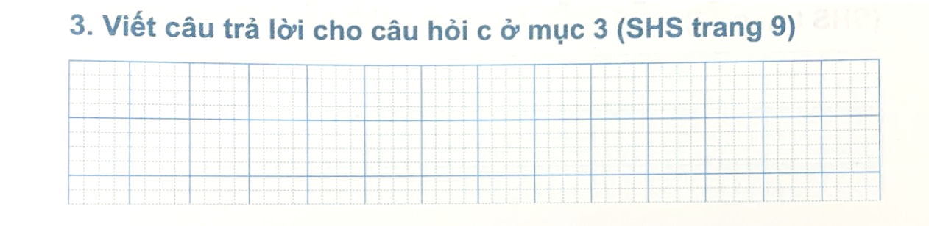
Cả nhóm tìm được đường ωǚ nhà nhờ đôi tai
thính của thỏ.

Slide 27
5
Chọn từ ngữ

Slide 29
Chọn từ ngữ để hoàn thiện câu và viết câu vào vở:
chạy nhanh
dỏng tai
thính tai
Chú mèo nghe tiếng chít chít của lũ chuột.
(…)
dỏng tai

Slide 30
6
Quan sát tranh

Slide 31
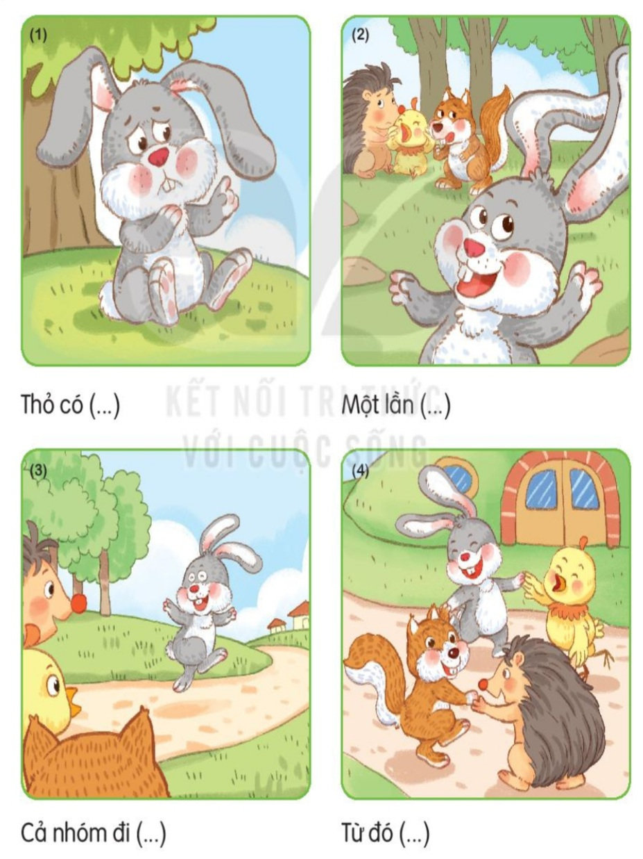
Quan sát tranh và kể lại câu chuyện:
“ Đôi tai xấu xí”

Slide 32
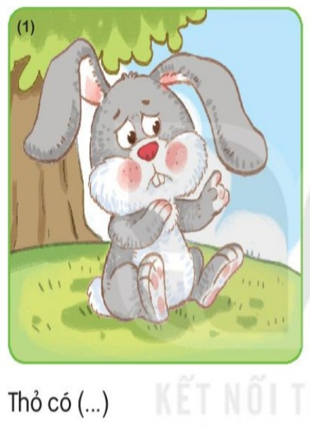

Slide 33
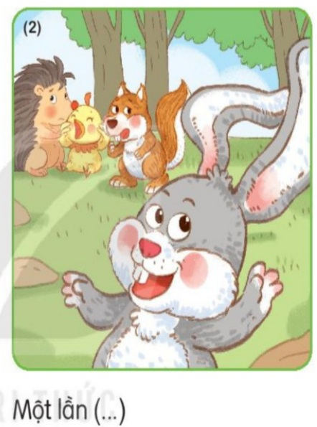

Slide 34
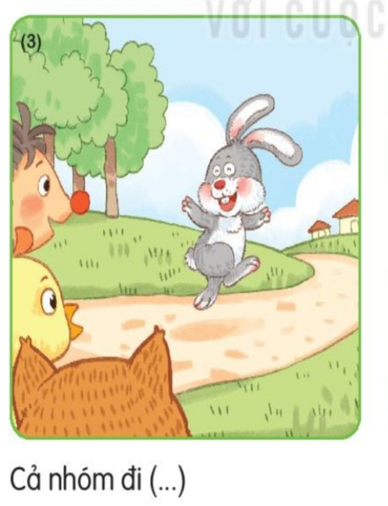

Slide 35
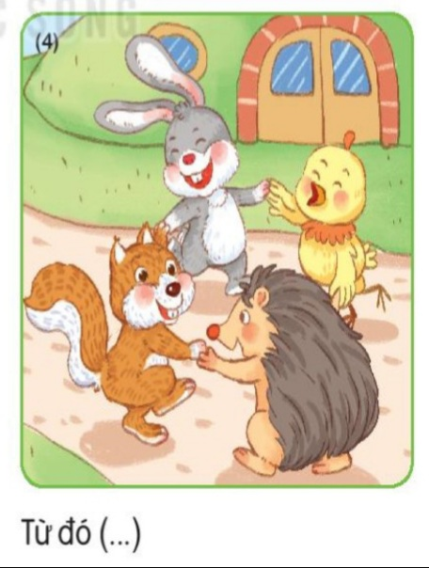

Slide 36
Quan sát tranh và kể lại câu chuyện:
“ Đôi tai xấu xí”

Slide 37
7
Nghe viết

Slide 38
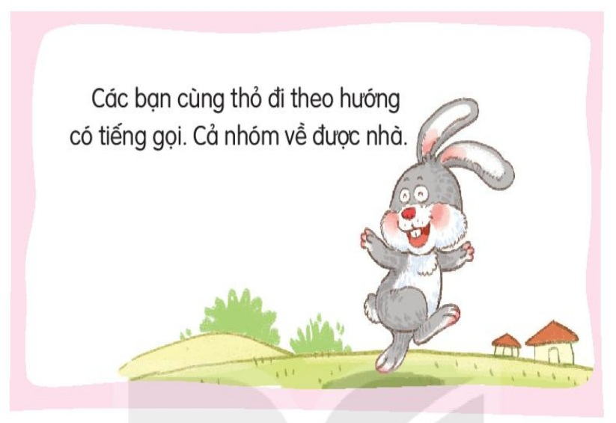
Nghe viết

Slide 39
Tô chữ hoa C
6
5
4
3
2
1
2
3
4
5

Slide 40


Slide 41
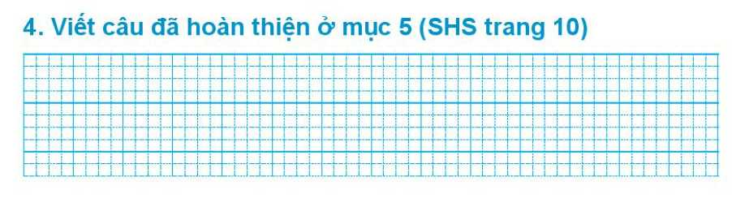
Chú mèo dỏng tai nghe tiếng chít chít của lũ
chuột.

Slide 42


Slide 43
8
Tìm tiếng

Slide 44
Tìm tiếng trong hoặc ngoài bài đọc “ Đôi tai xấu xí” từ ngữ có tiếng chứa vần:
uyt
iêt
it
uyêt
suýt, huýt, suỵt
it: hít, mít, bít, lít, bịt, vịt…
iêt: biết, viết, tiết, việt, diệt
uyêt: tuyệt, huyết, duyệt…
t

Slide 45
9
Vẽ

Slide 46
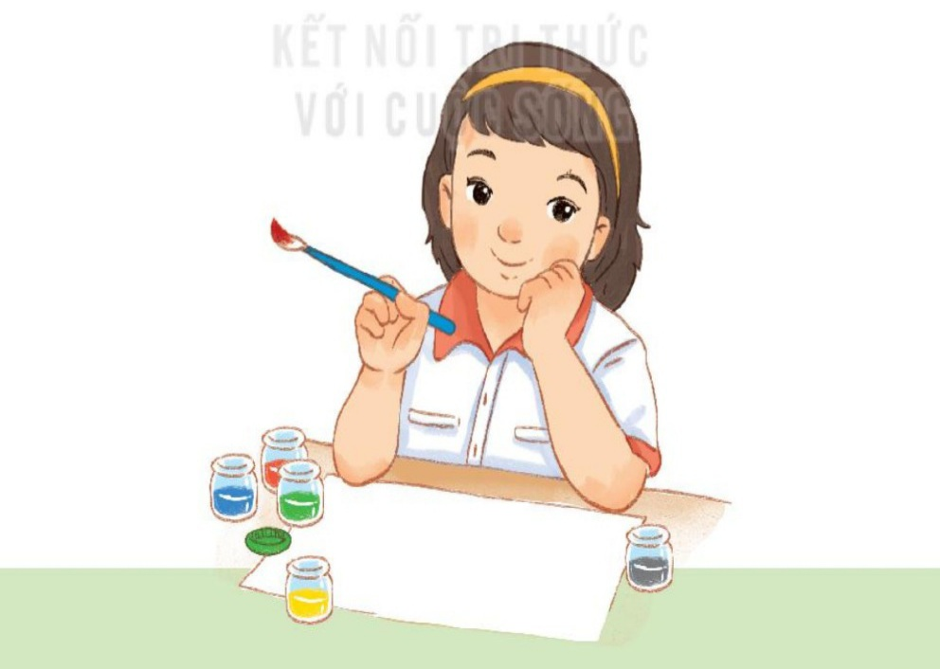
Vẽ con vật mà em yêu thích và đặt tên cho bức tranh em vẽ

Slide 47
10
Củng cố

